Slide 1
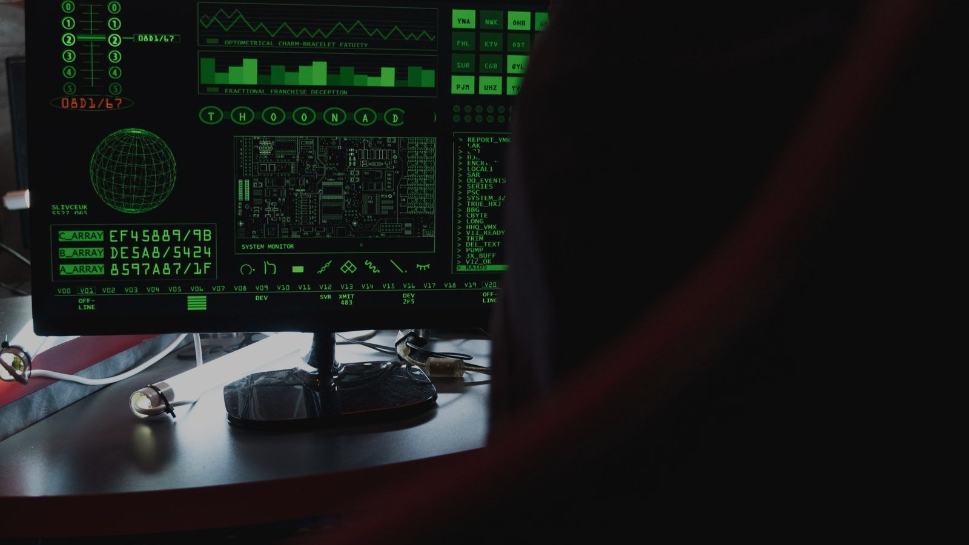

Supervision du parc
Voir les pannes arriver avant qu'elles ne vous arrêtent
Comprendre l'essentiel, sans jargon inutile

Slide 2

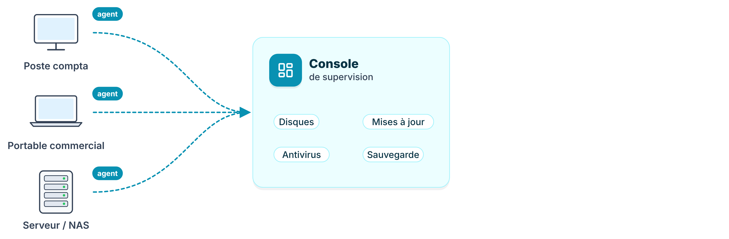
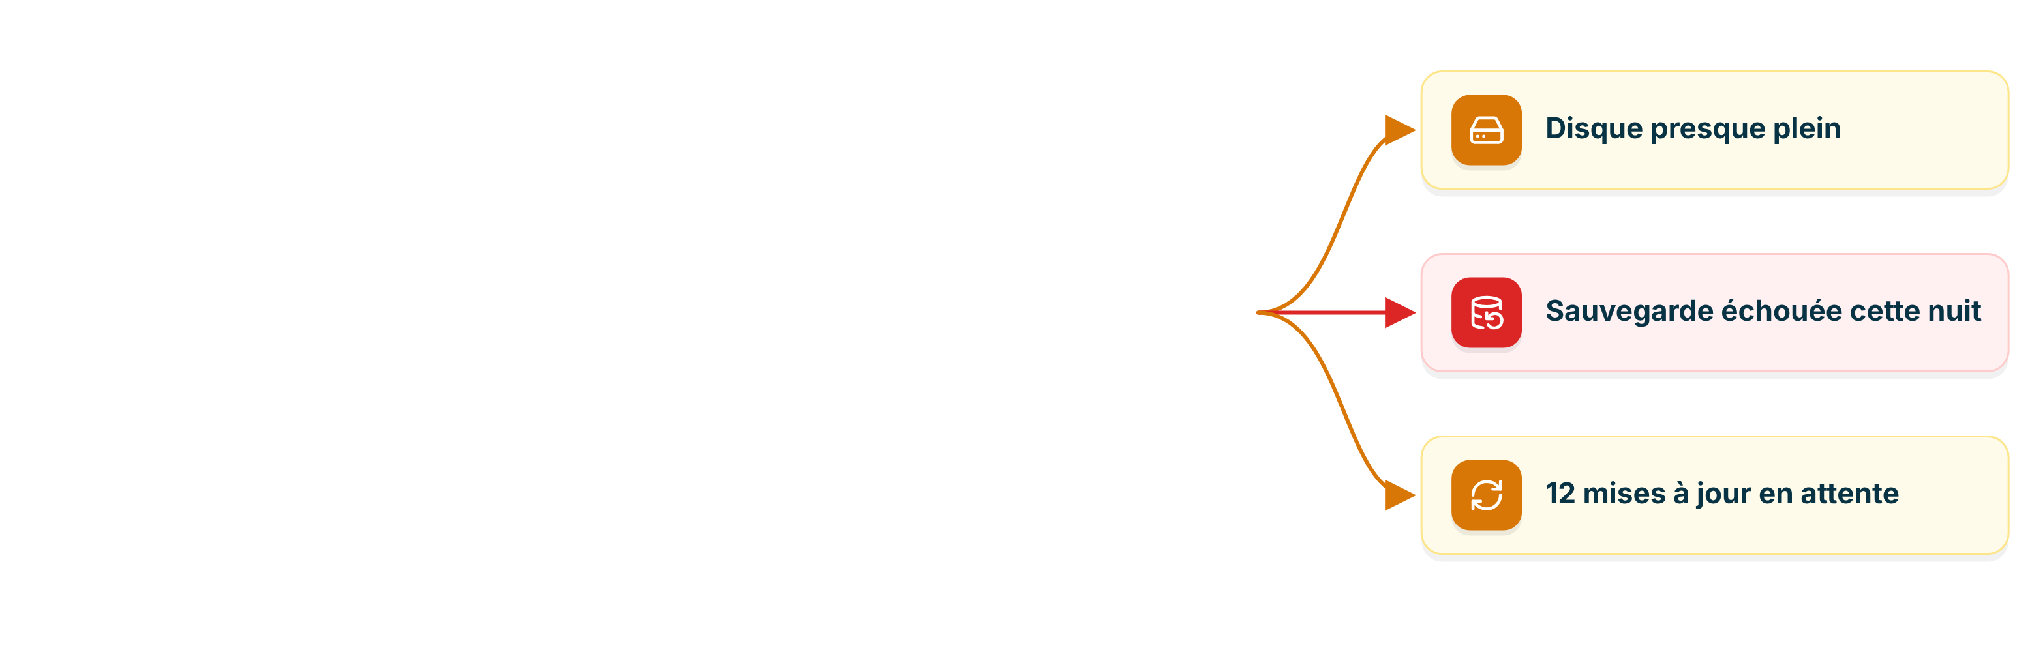

SUPERVISION DU PARC
Chaque appareil remonte son état
Un petit agent installé sur chaque poste et serveur envoie en continu son état à notre console : disques, mises à jour, antivirus, sauvegardes.
Agent de supervision : Un logiciel léger installé sur l'appareil, qui mesure son état et permet d'intervenir à distance de façon sécurisée.
Absolute Micro
1 / 6

Slide 3
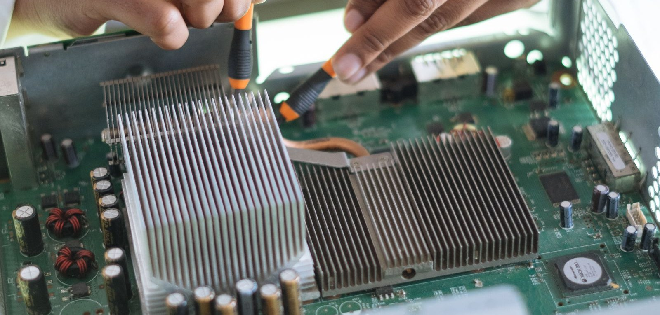
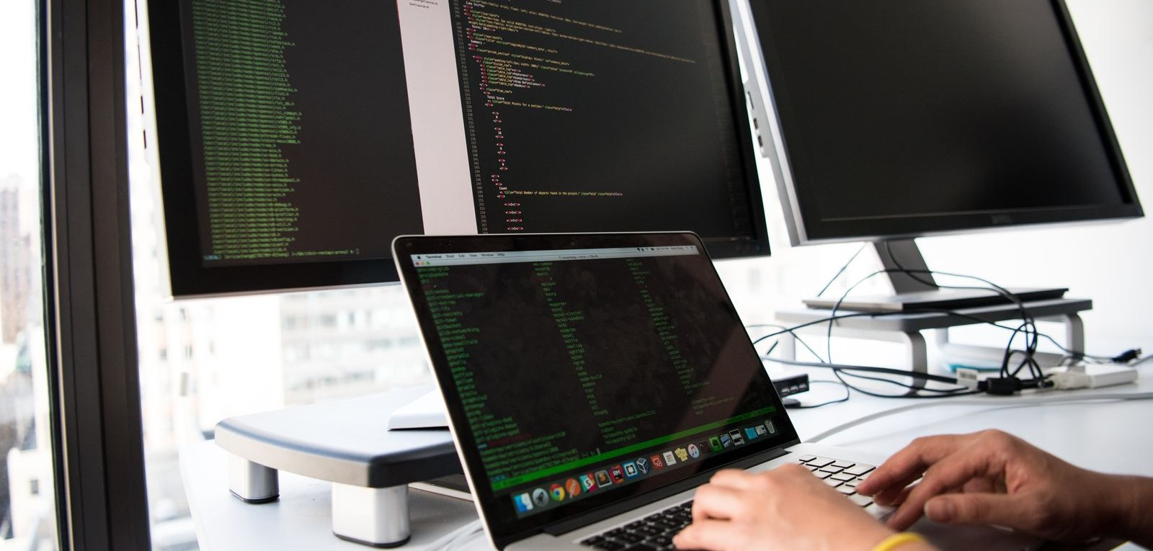





SUPERVISION DU PARC
Ce qui est surveillé en permanence
La santé du matériel
Les mises à jour
La protection
Disques, mémoire, températures : les signes de faiblesse sont repérés tôt.
Windows et logiciels installés : les correctifs de sécurité sont suivis et appliqués.
Antivirus actif et à jour, sauvegardes réussies : un échec déclenche une alerte.
Le disque dur ne prévient jamais par mail avant de lâcher. L'agent, si.
Absolute Micro
2 / 6

Slide 4
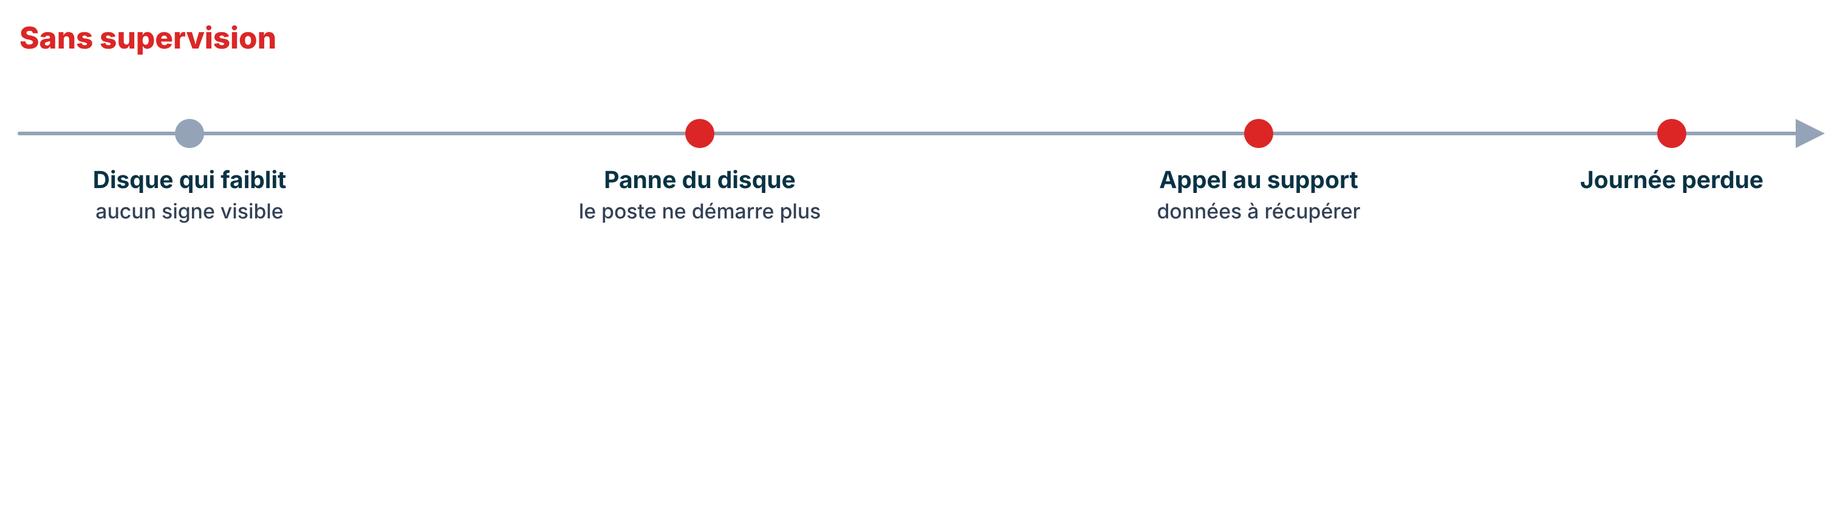
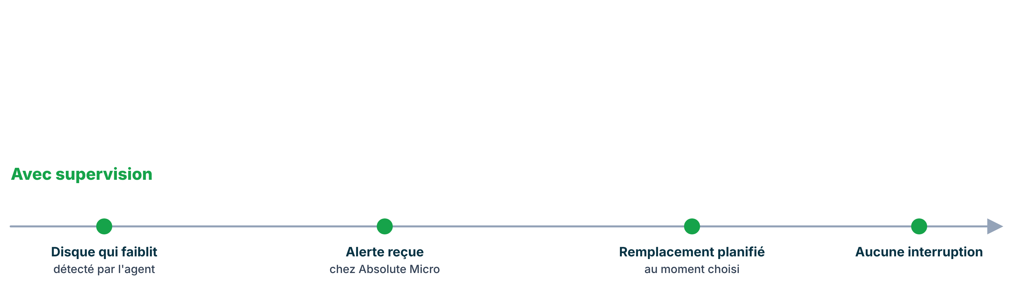
SUPERVISION DU PARC
Réagir avant la panne plutôt qu'après
La supervision transforme une panne subie en intervention planifiée : on remplace la pièce avant qu'elle ne lâche, au moment qui vous arrange.
Maintenance préventive : Intervenir sur les premiers signes d'usure, plutôt qu'attendre la panne pour réparer en urgence.
La meilleure panne, c'est celle dont vous n'avez jamais entendu parler.
Absolute Micro
3 / 6

Slide 5

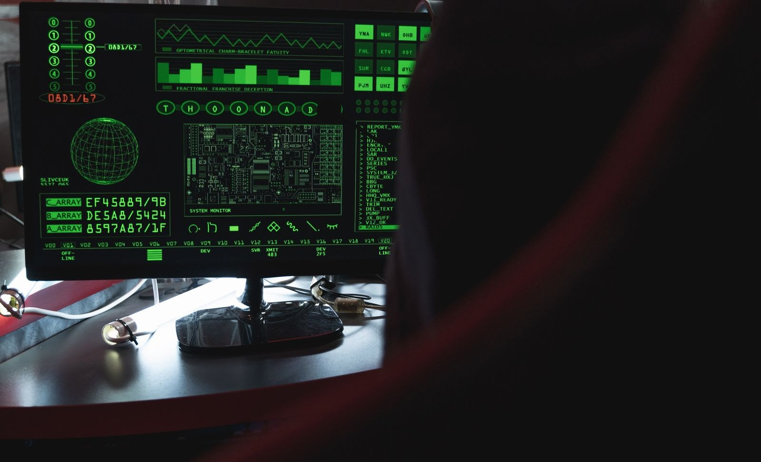


SUPERVISION DU PARC
L'installation minimum
Logiciel
Console
Accès distant
Absolute Micro
Un agent par appareil
La supervision centralisée
La prise en main sécurisée
Le suivi des alertes
Postes, portables et serveurs
Gérée par Absolute Micro
Intervention sans déplacement
Analyse et intervention
Absolute Micro
4 / 6

Slide 6




SUPERVISION DU PARC
Sans supervision… avec supervision
On attend la panne
On la voit venir
Pannes découvertes quand le poste ne démarre plus
Signes d'usure détectés à l'avance
Mises à jour oubliées, failles ouvertes
Correctifs appliqués et vérifiés
Sauvegardes en échec sans que personne ne le sache
Alertes traitées par notre équipe
Absolute Micro
5 / 6

Slide 7




Absolute Micro s'en occupe
Agents déployés à distance
Alertes analysées chaque jour
Interventions planifiées
01 34 87 74 43
contact@absolutemicro.fr

